Slide 1

Los hinduistas su adoración, sociedad y sistema ético
N
Página 27

Slide 2
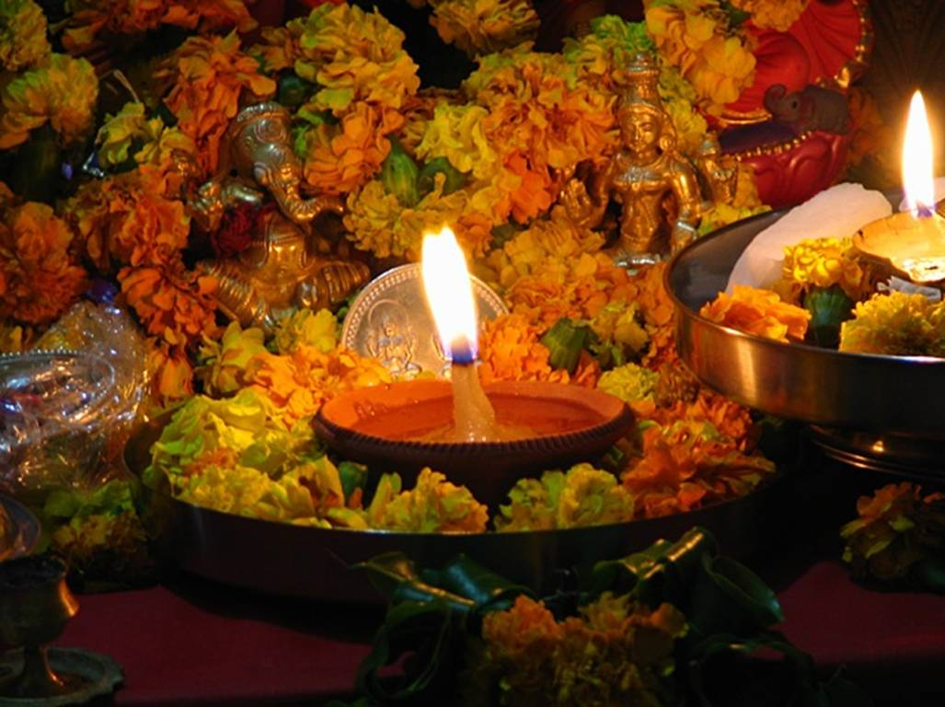
La adoración hinduista
“puja”
© Deepak Gupta / Wikimedia Commons

Slide 3
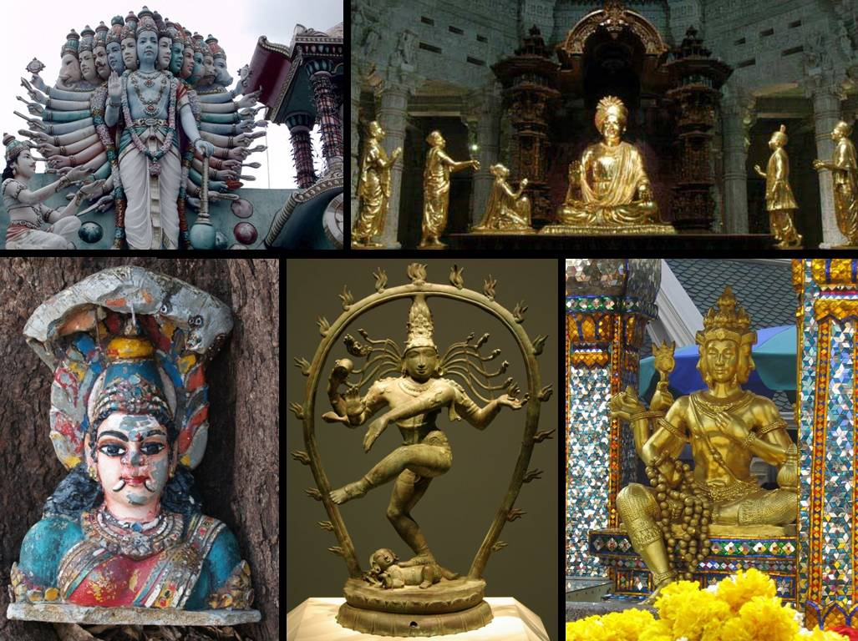
© Steve Jurvetson / Wikimedia Commons
No es una adoración exclusiva
© Matthew Logelin / Wikimedia Commons
© Thomas Ruedas / Wikimedia Commons
© TongJar322 / Wikimedia Commons

Slide 4
La adoración en el hogar
© Deepak Gupta / Wikimedia Commons

Slide 5
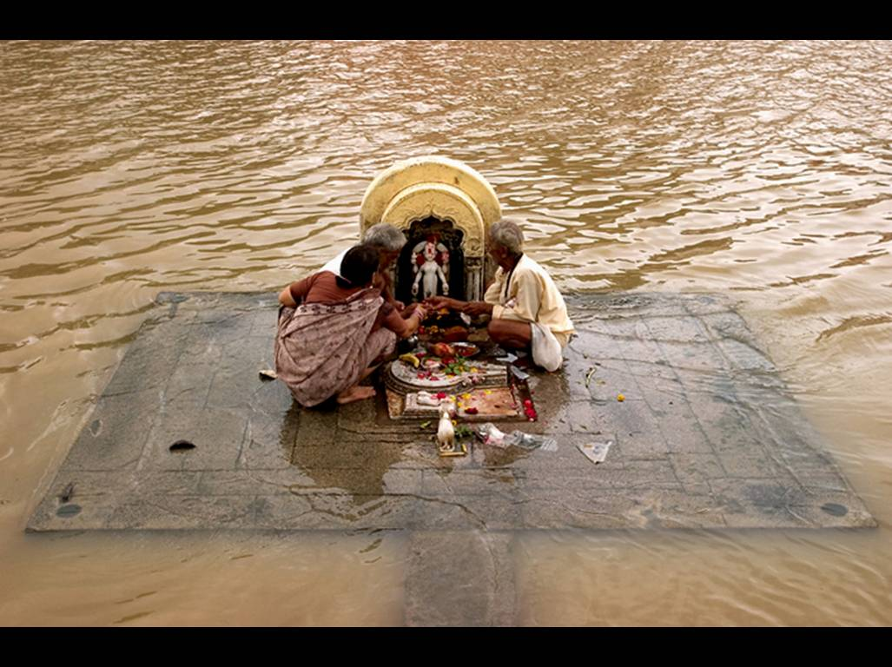
O la adoración familiar
© Claude Renault / Wikimedia Commons

Slide 6
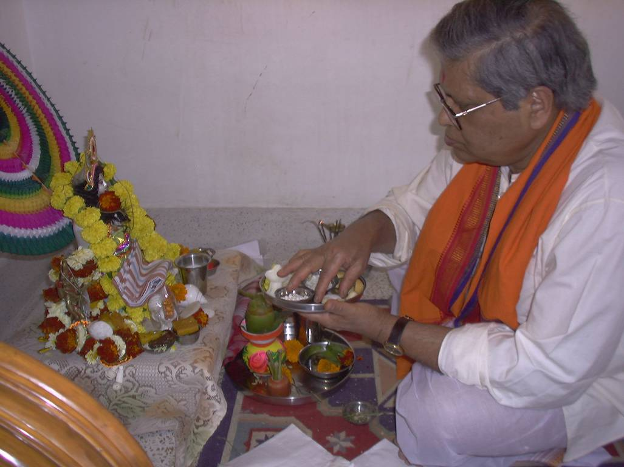
la madre es la sacerdotisa
© Christina Kundu / Wikimedia Commons

Slide 7
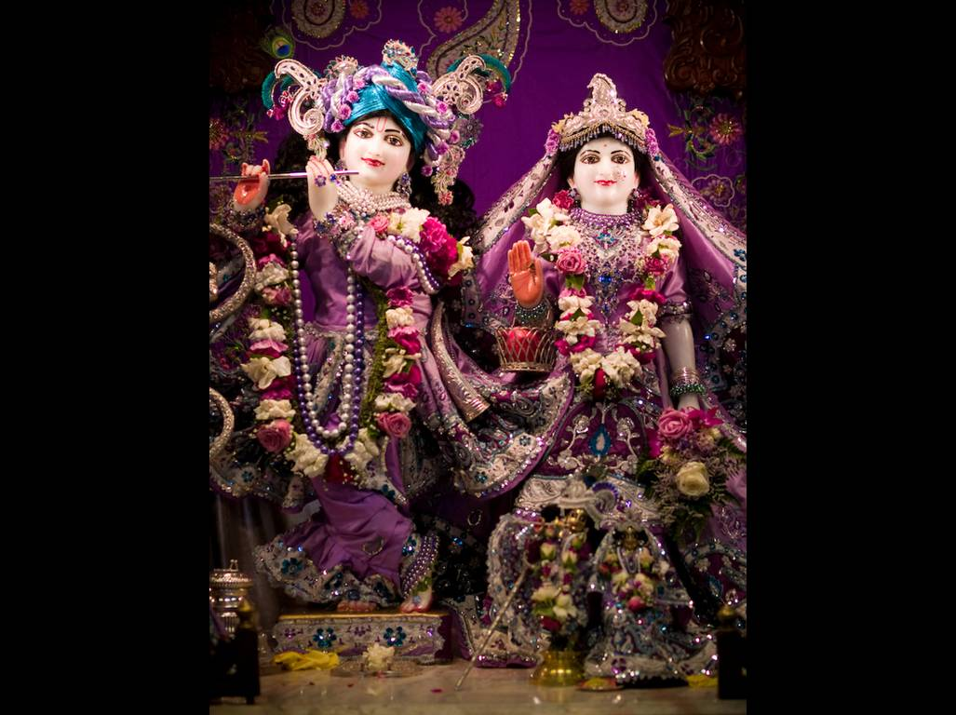
ídolos
© Chopper Dave / Wikimedia Commons

Slide 8
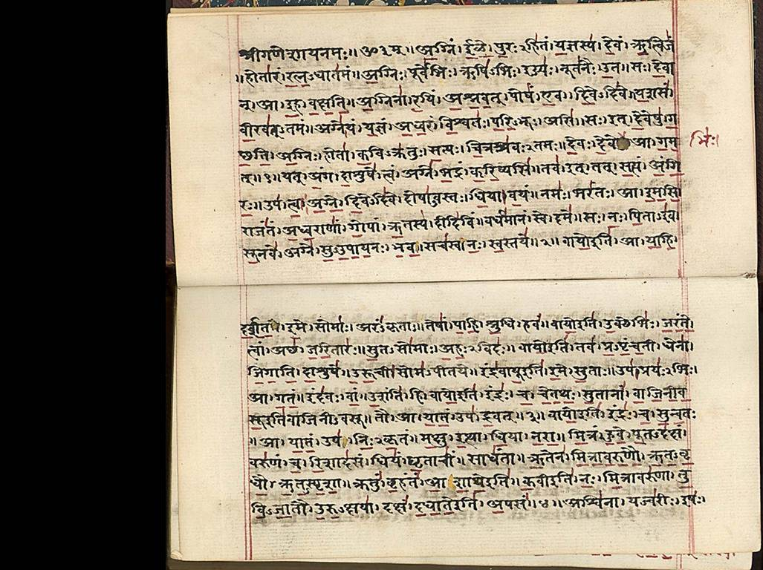
Los textos sagra-dos

Slide 9
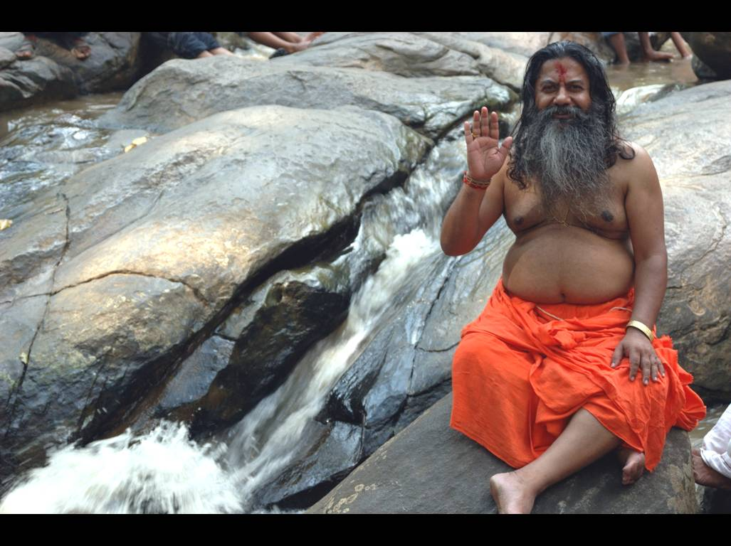
Líderes religiosos que visitan en las casas
© Giridhar Appaji Nag Y / Wikimedia Commons

Slide 10
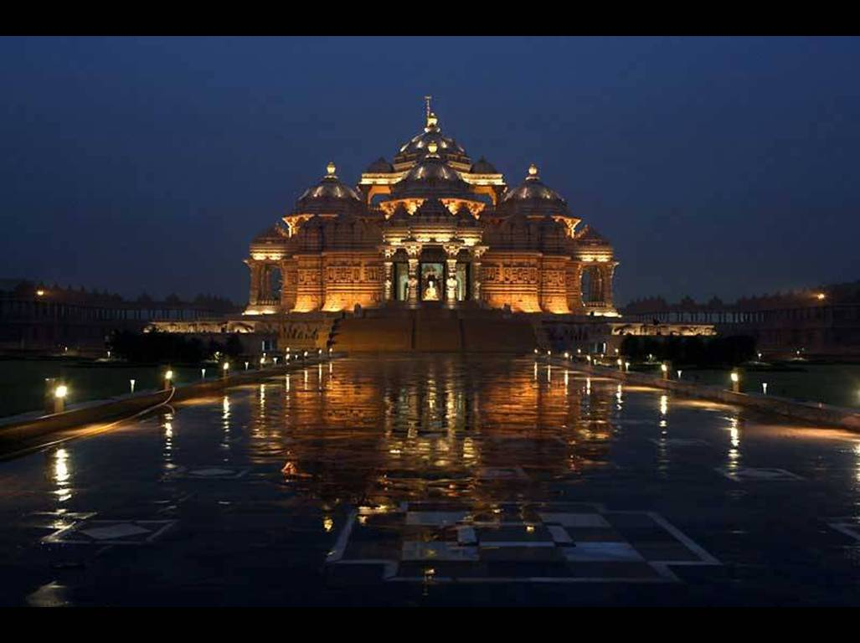
la adoración
en el templo

Slide 11
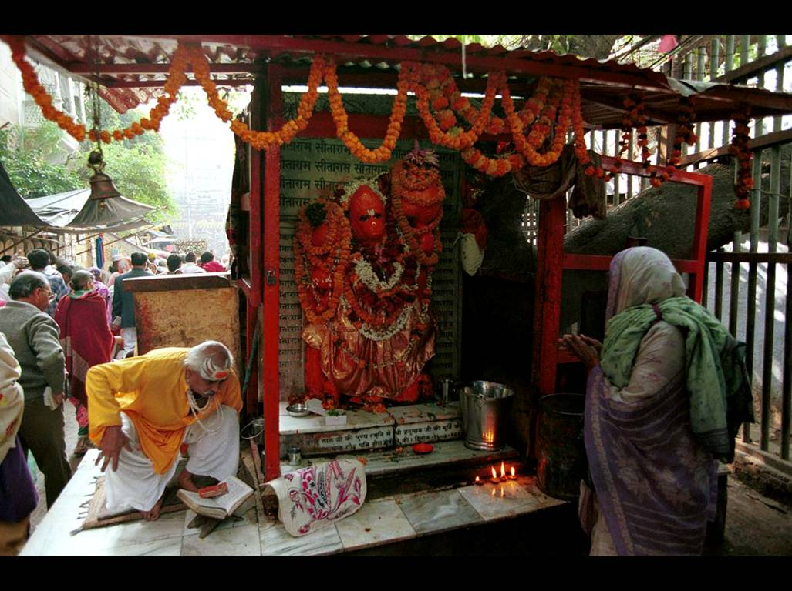
Poca adoración en con-texto de congregación
© International Mission Board – Bautistas del Sur

Slide 12
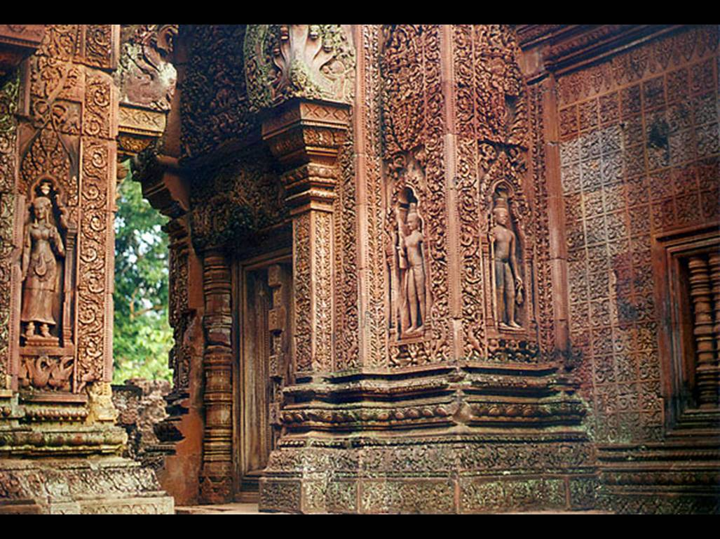
© Wayne McLean / Wikimedia Commons

Slide 14
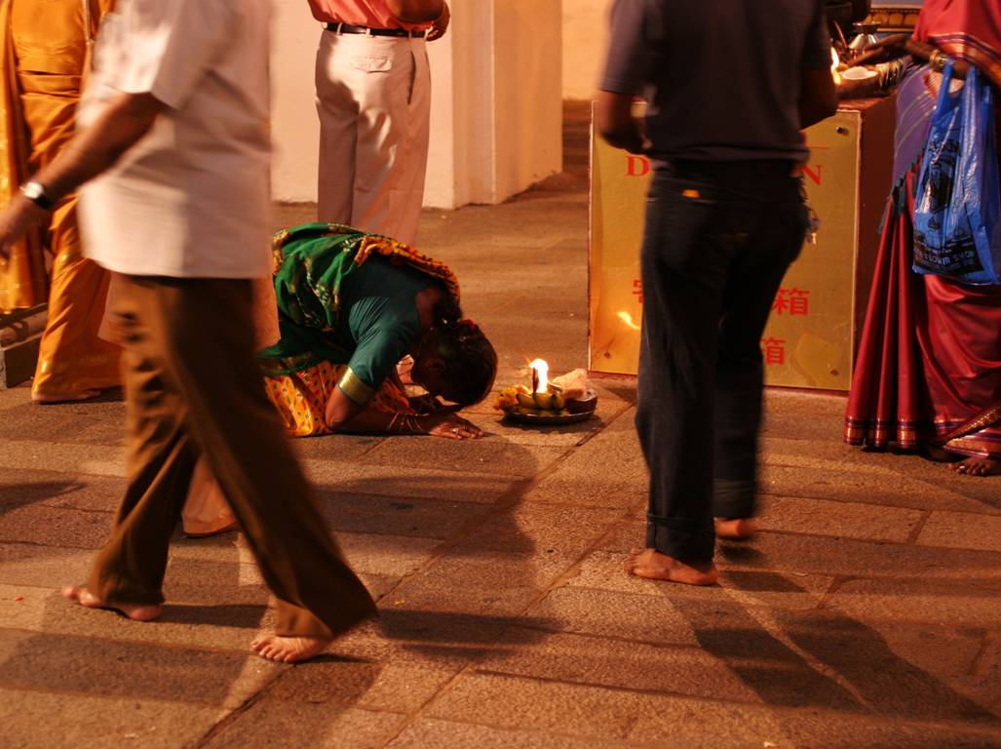
la salvación es algo muy personal e individual
© Brian Jeffery Beggerly / Wikimedia Commons

Slide 15
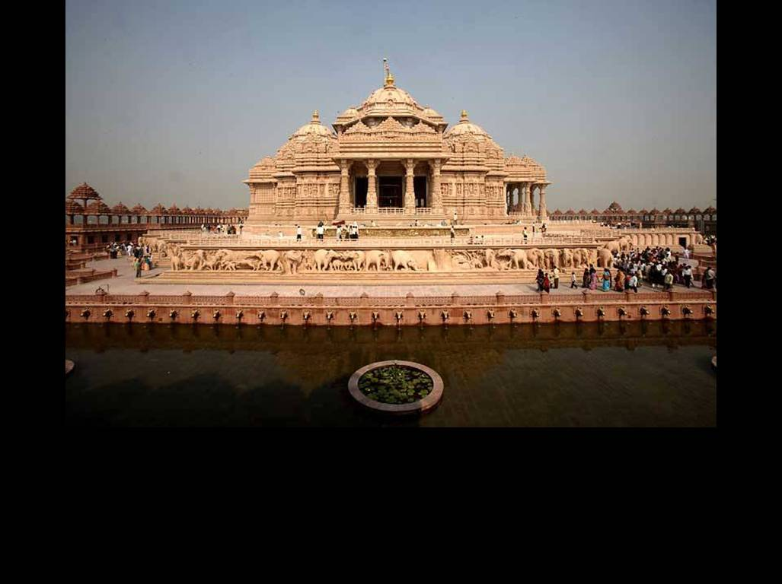
El papel de los templos hinduistas

Slide 16
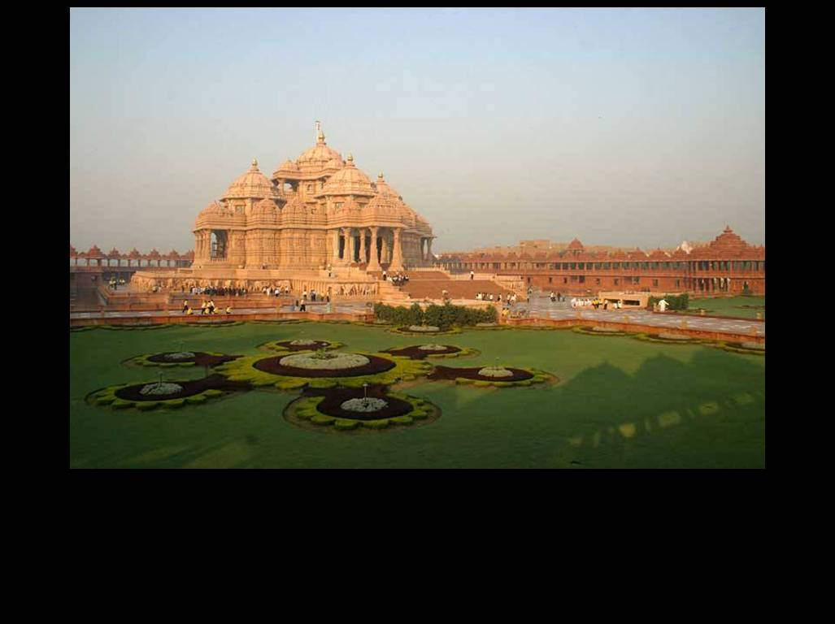
la residencia de dios

Slide 17
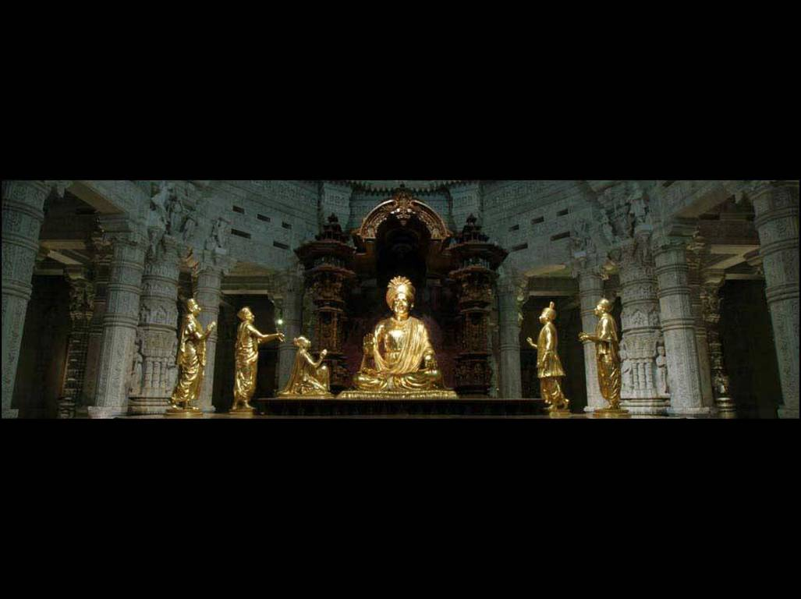
Dios mora allí

Slide 18
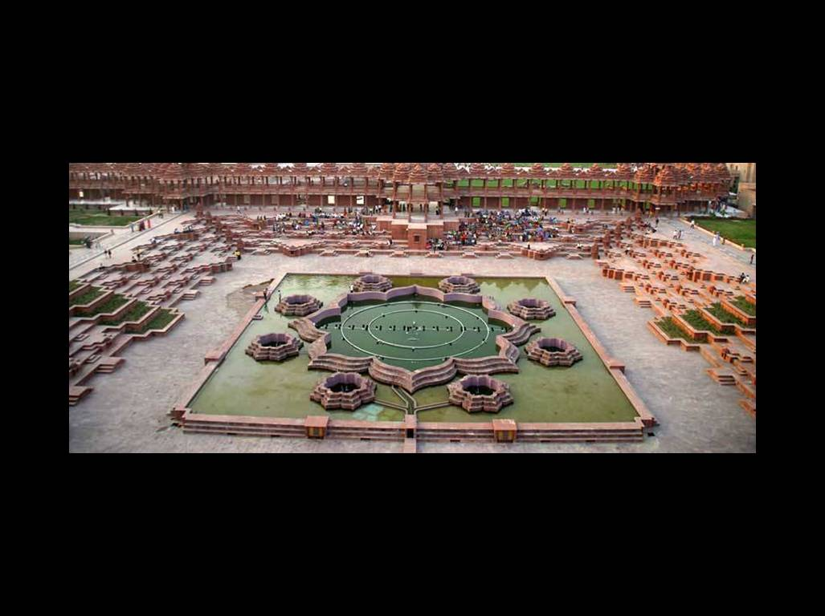

Slide 19
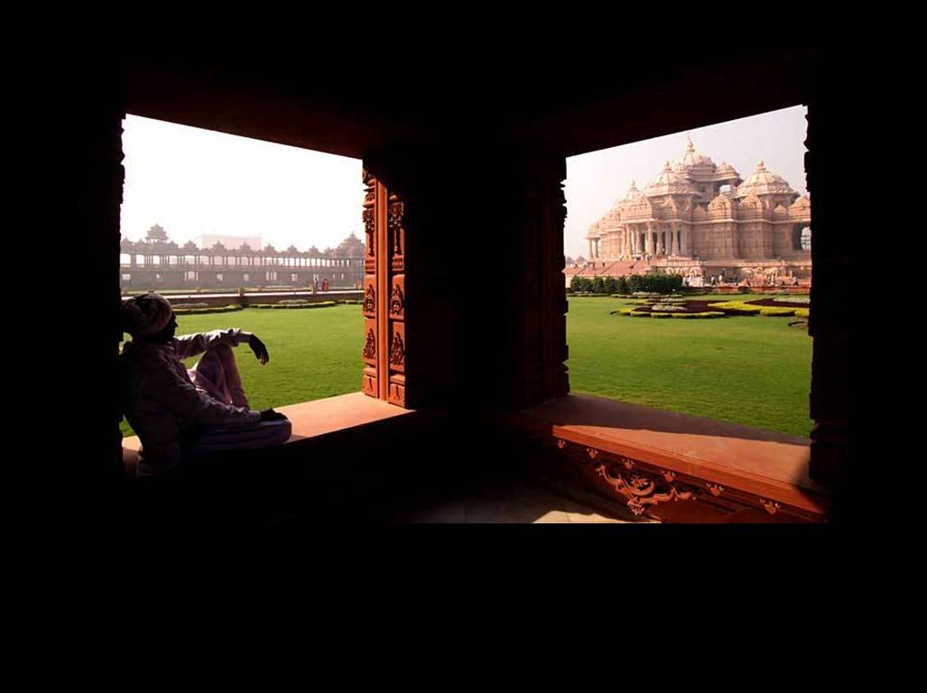
Centros de enseñanza

Slide 20
proveen consejo y asesoría

Slide 21
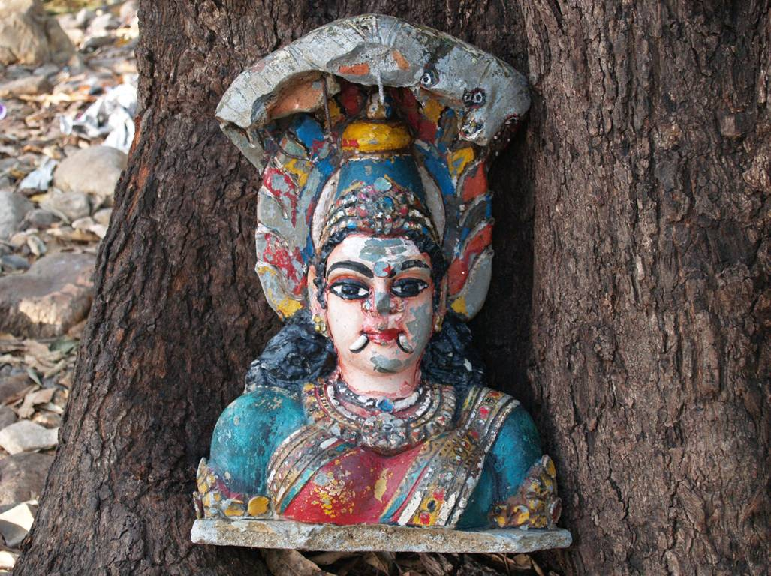
El uso de ídolos
© Matthew Logelin / Wikimedia Commons

Slide 22
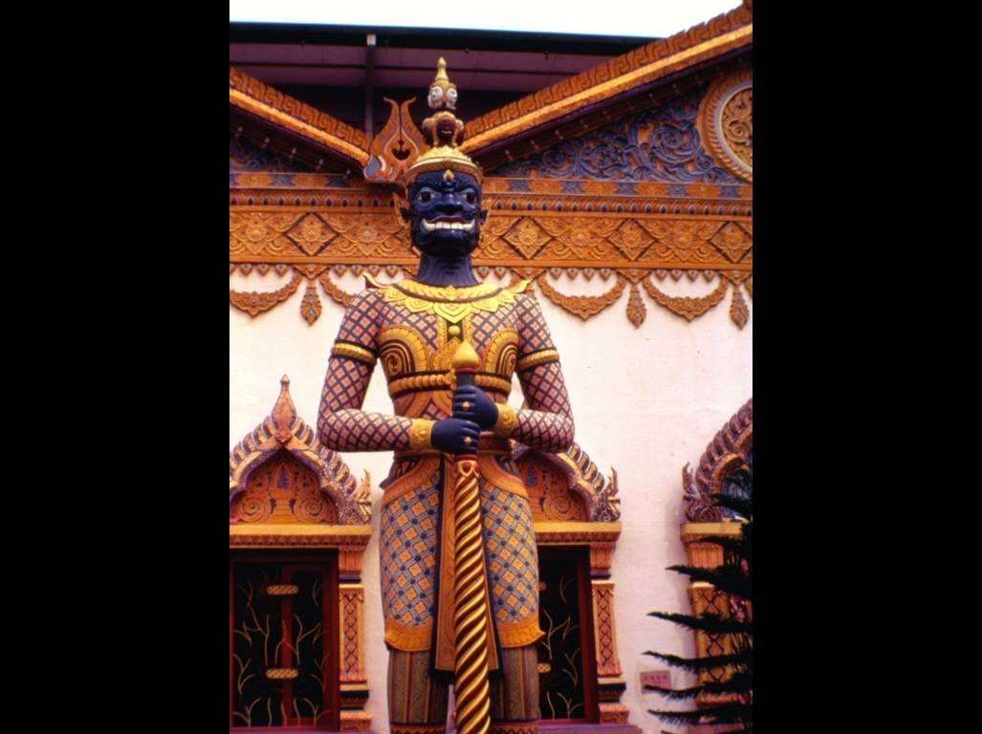
© William F Ritchey y sus concesionarios de licencia

Slide 23
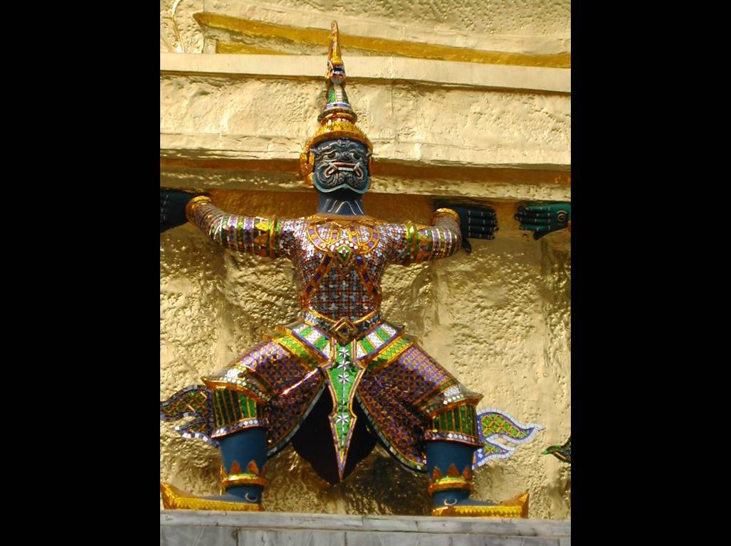
© Rama / Wikimedia Commons

Slide 24

Las peregrinaciones
© Babasteve / Wikimedia Commons

Slide 25
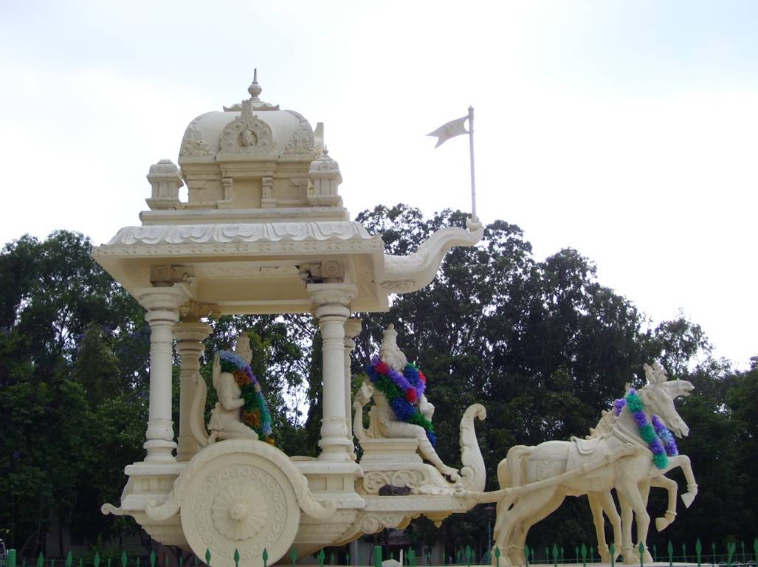
© Raji.srinivas / Wikimedia Commons

Slide 26
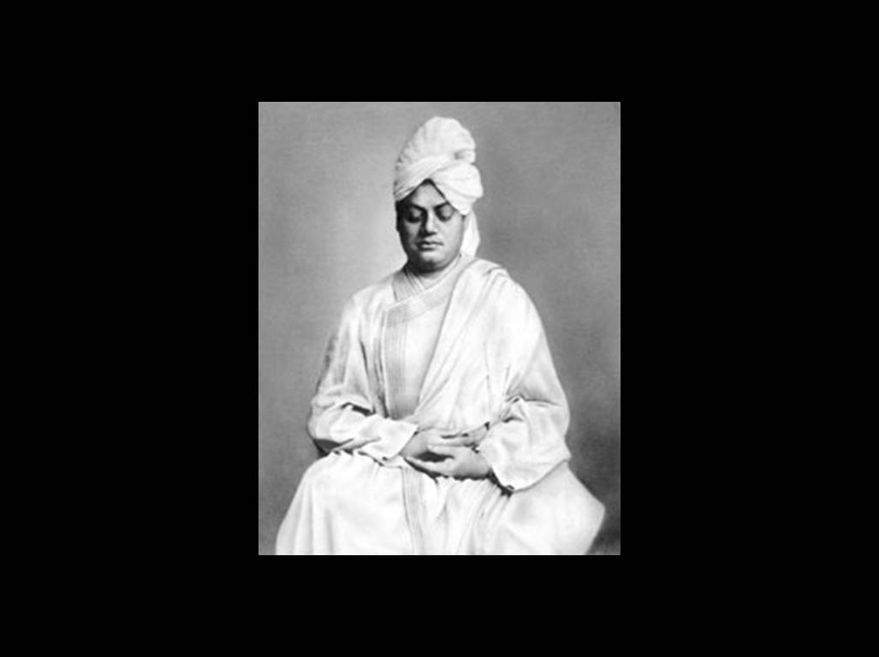

Slide 27
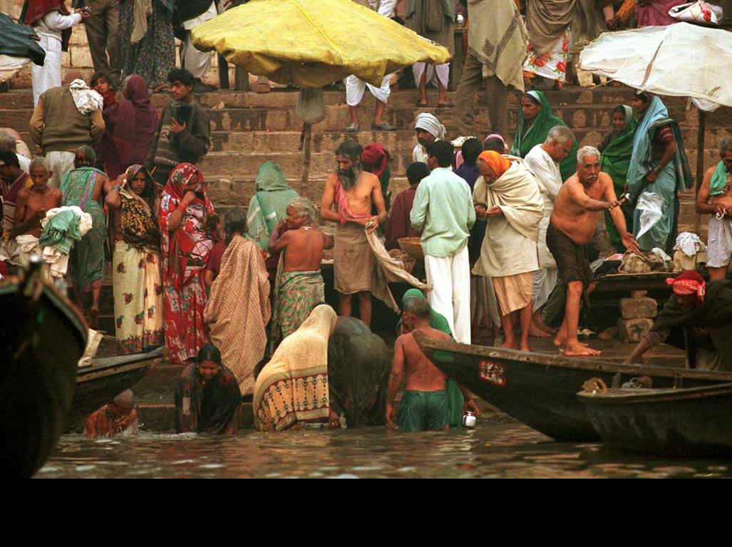
© International Mission Board – Bautistas del Sur
Ríos como el ganges

Slide 28
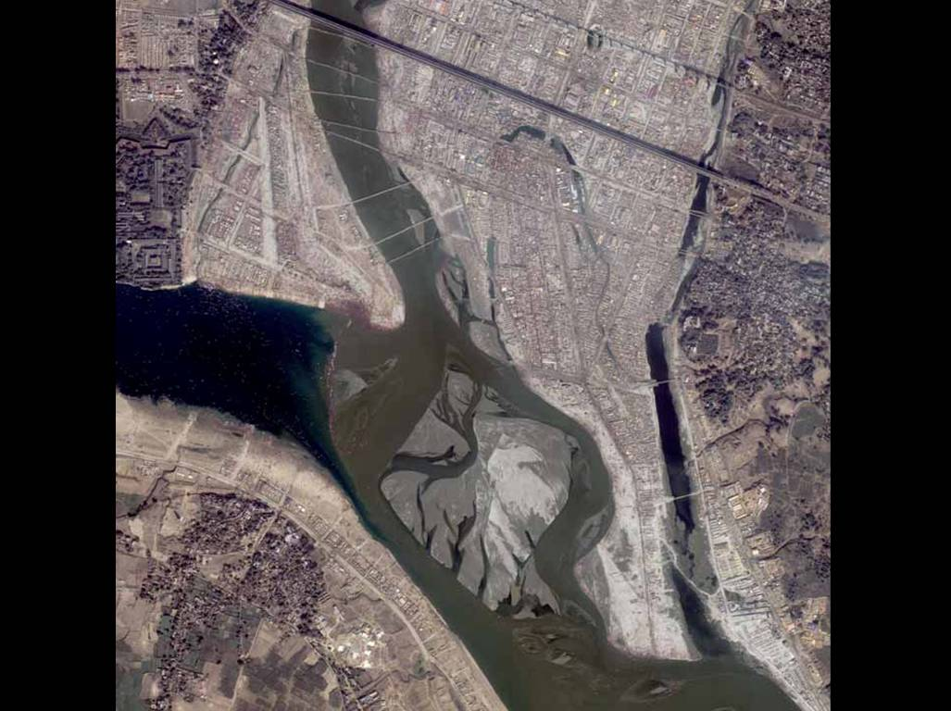
Ciudades como allahabad
© spaceimaging.com / Wikimedia Commons

Slide 29
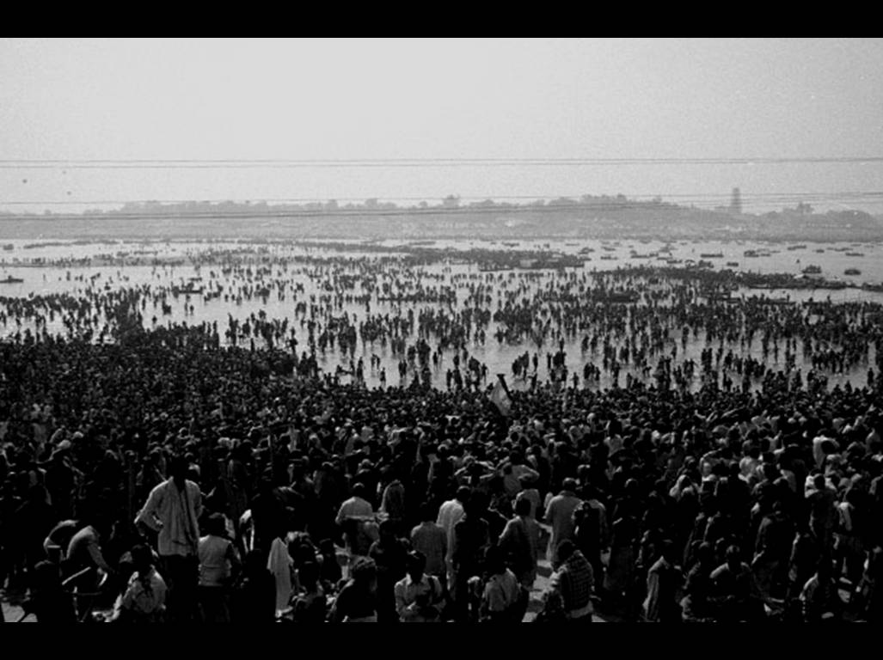
Kumbh Mela
© Devin Asch / Wikimedia Commons

Slide 30
En enero del 2007, más de 70.000.000 de personas se reunieron en allahabad para Kumbh Mela
© Devin Asch / Wikimedia Commons

Slide 31
Fue la reunión más grande
en la historia del mundo
© Devin Asch / Wikimedia Commons

Slide 32
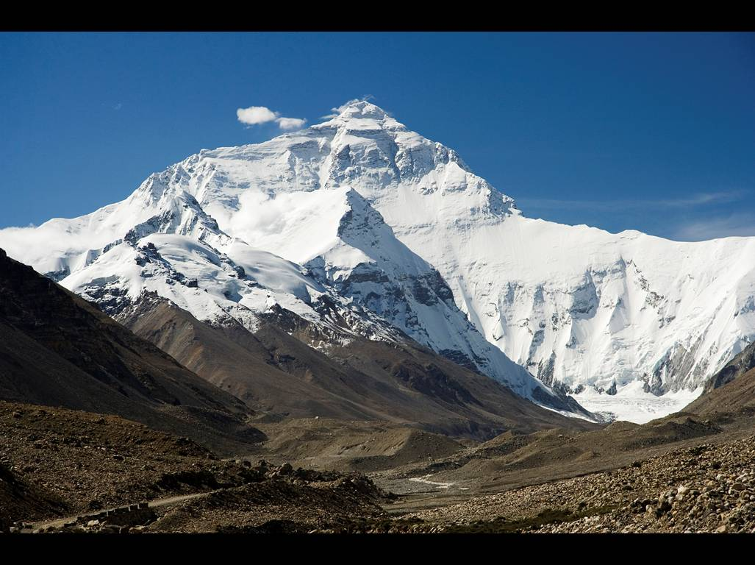
Montañas como el Everest
© Luca Galuzzi – www.galuzzi.it / Wikimedia Commons

Slide 33
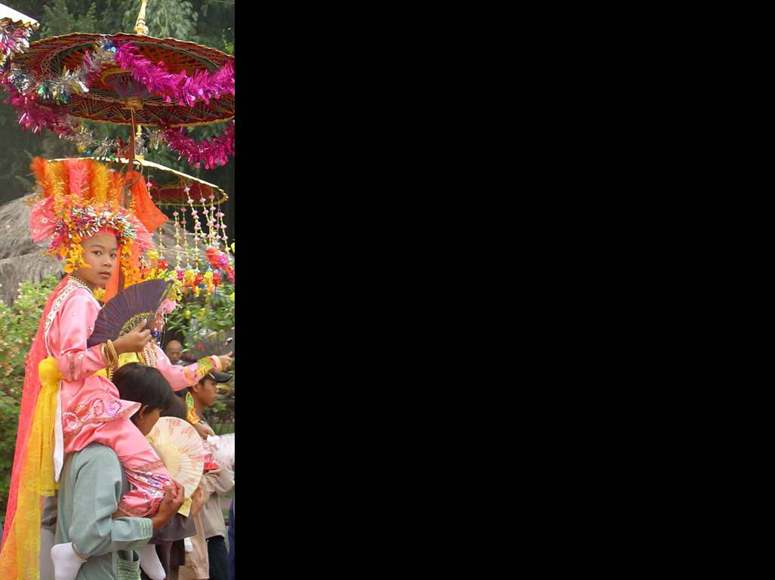
Se celebran ceremonias asociadas con diferentes etapas de la vida

Slide 34
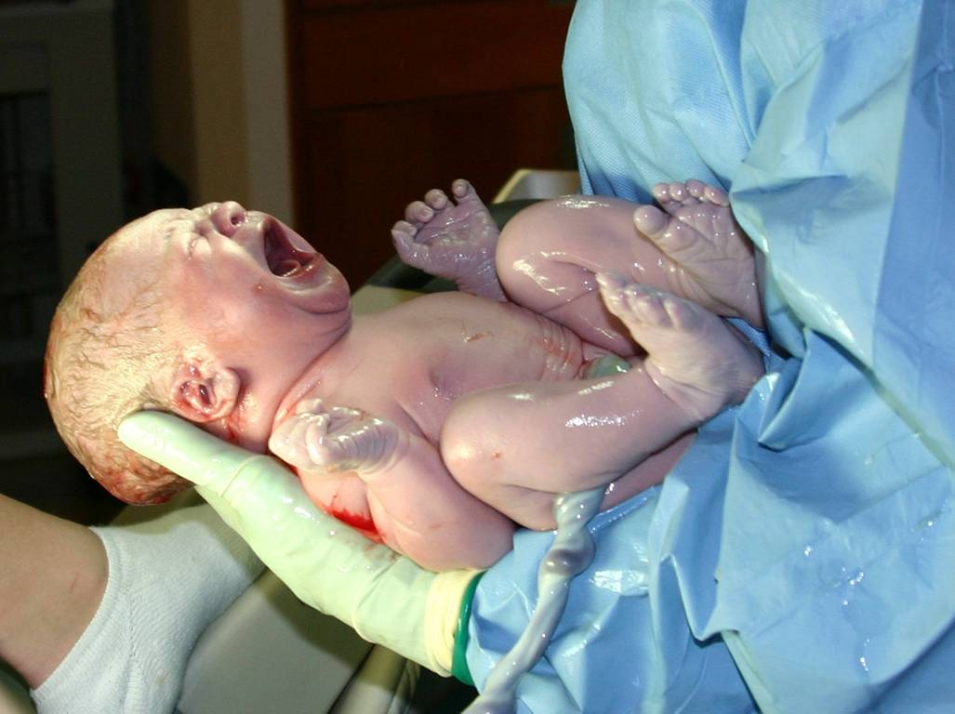
El nacimiento
© Gengiskanhg / Wikimedia Commons

Slide 35
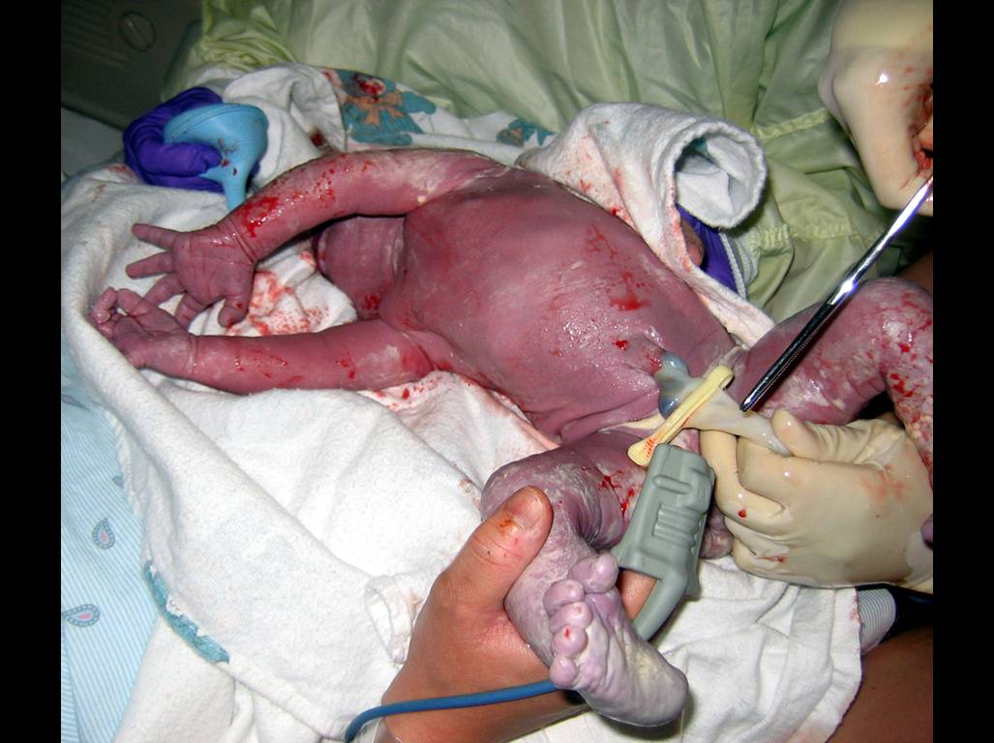
El nacimiento

Slide 36
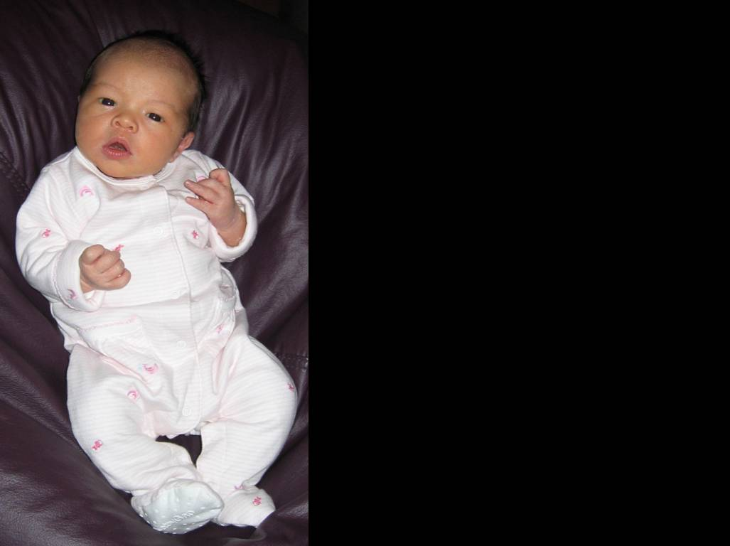
Diez días
de edad
© Sam Pullara / Wikimedia Commons

Slide 37
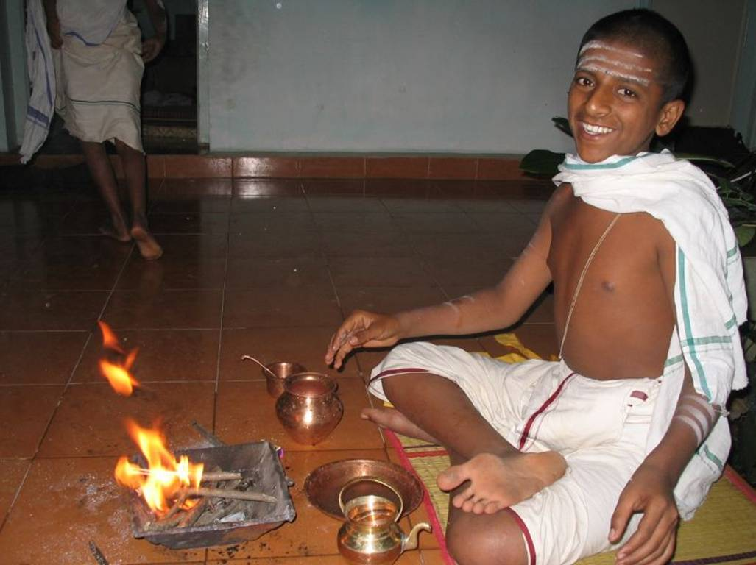
Ritos de iniciación
© Abdullah Al Ameriki / Wikimedia Commons

Slide 38
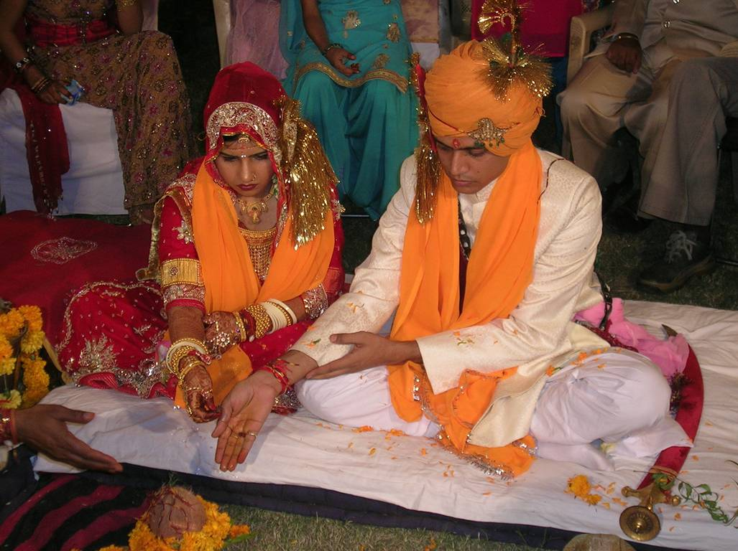
matrimonio
© Jaisingh Rathore / Wikimedia Commons

Slide 39
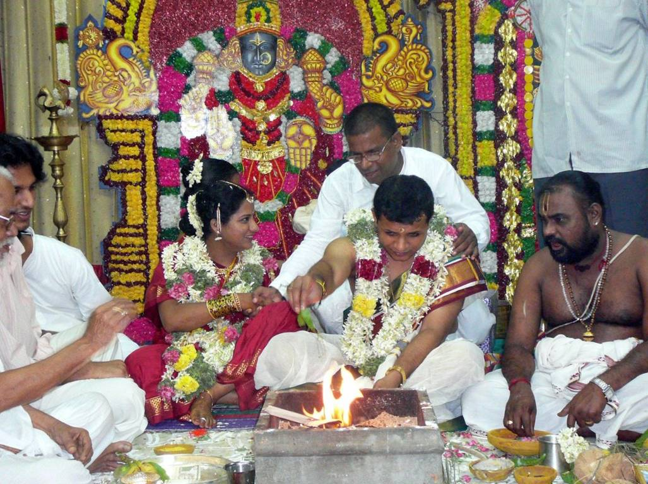
matrimonio
© Appaiah / Wikimedia Commons

Slide 40
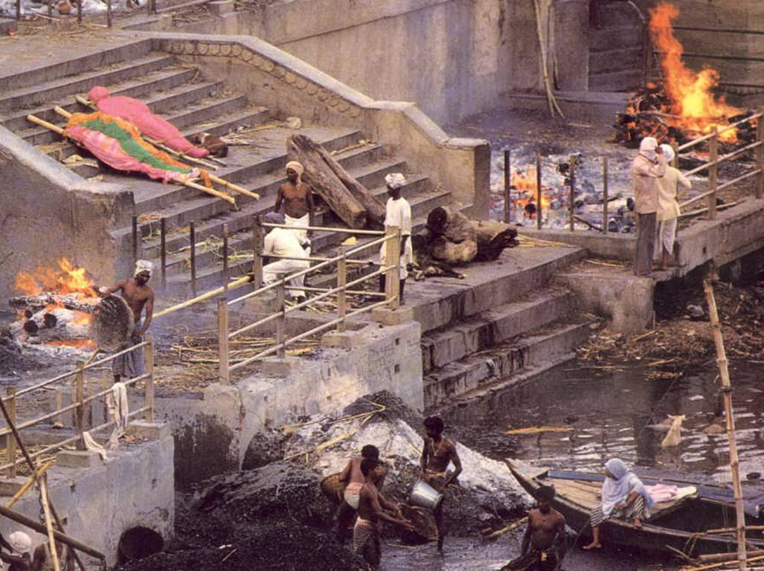
La muerte

Slide 41
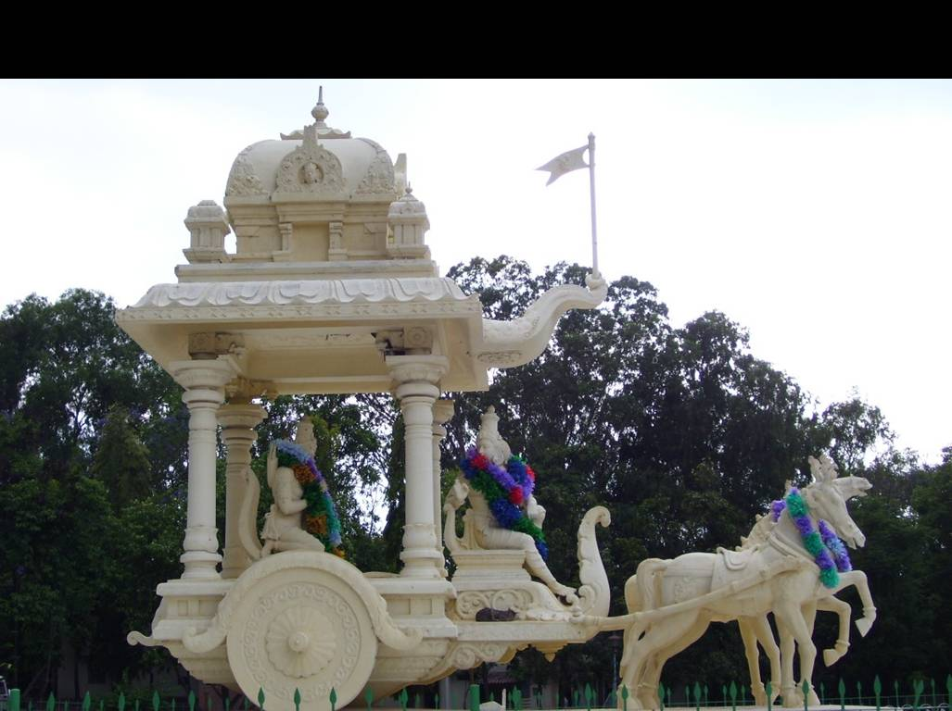
fiestas anuales
© Raji.srinivas / Wikimedia Commons

Slide 42
La sociedad hinduista
© Deepak Gupta / Wikimedia Commons

Slide 43
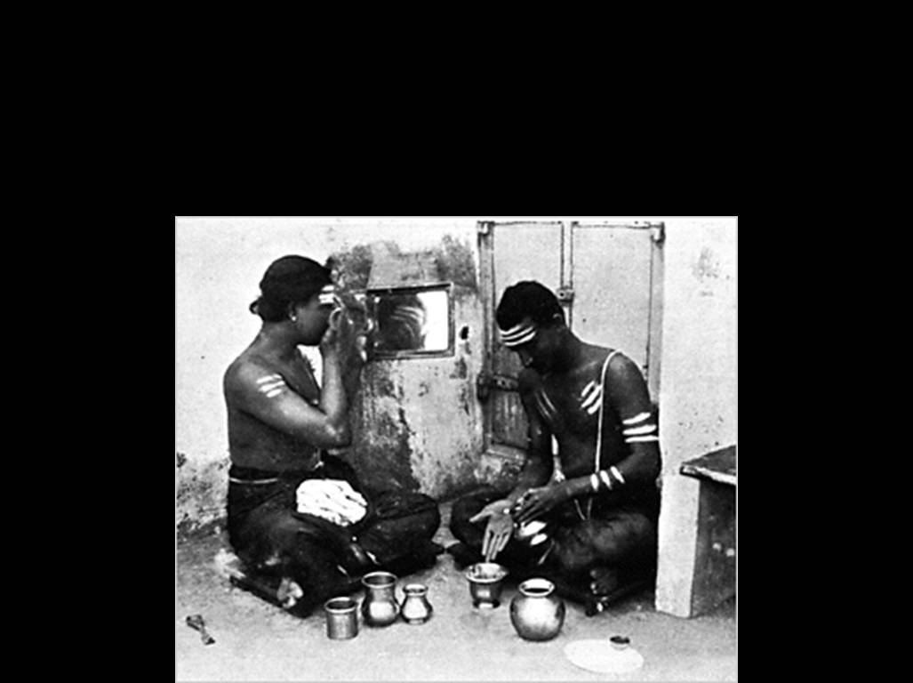
Una sociedad estructurada

Slide 44
La familia es la unidad sociológica más fuerte
© Deepak Gupta / Wikimedia Commons

Slide 45
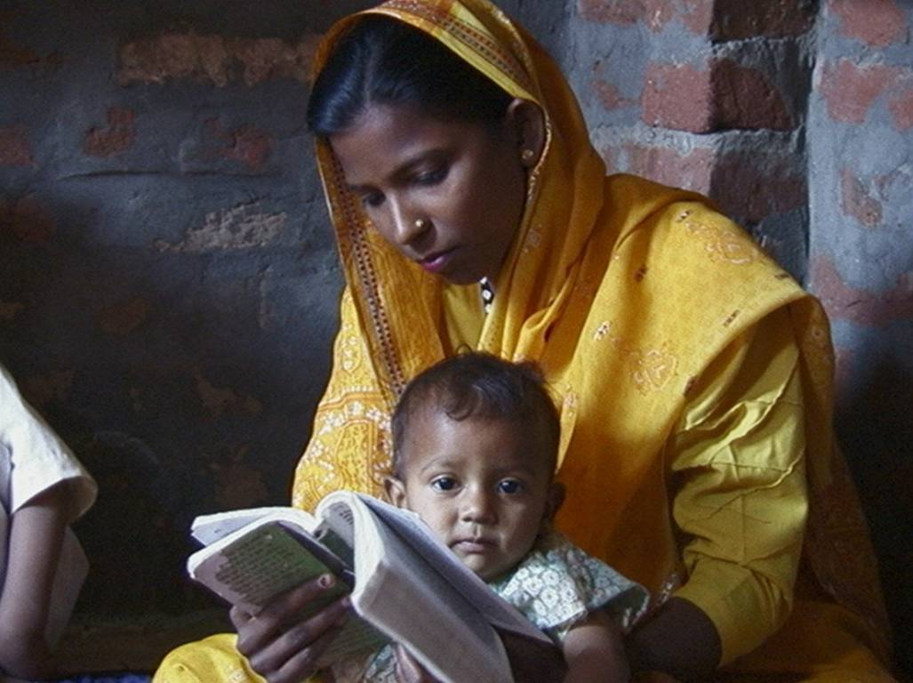

Slide 46
© Christina Kundu / Wikimedia Commons

Slide 47
© Claude Renault / Wikimedia Commons

Slide 48
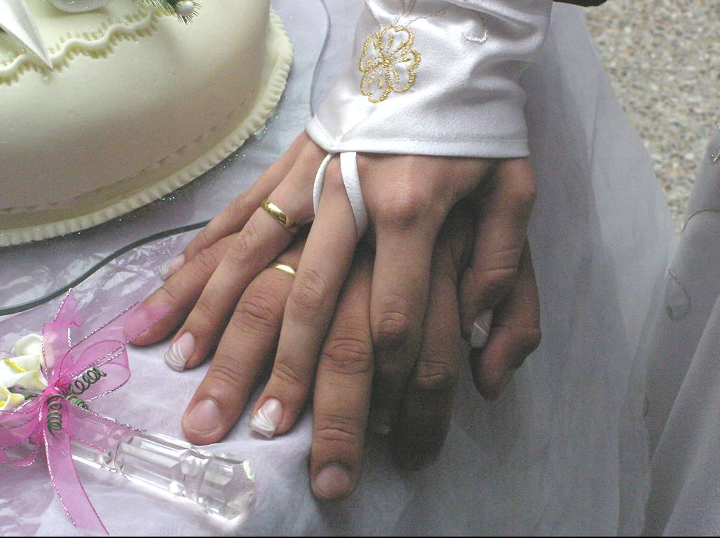
© William F Ritchey

Slide 49
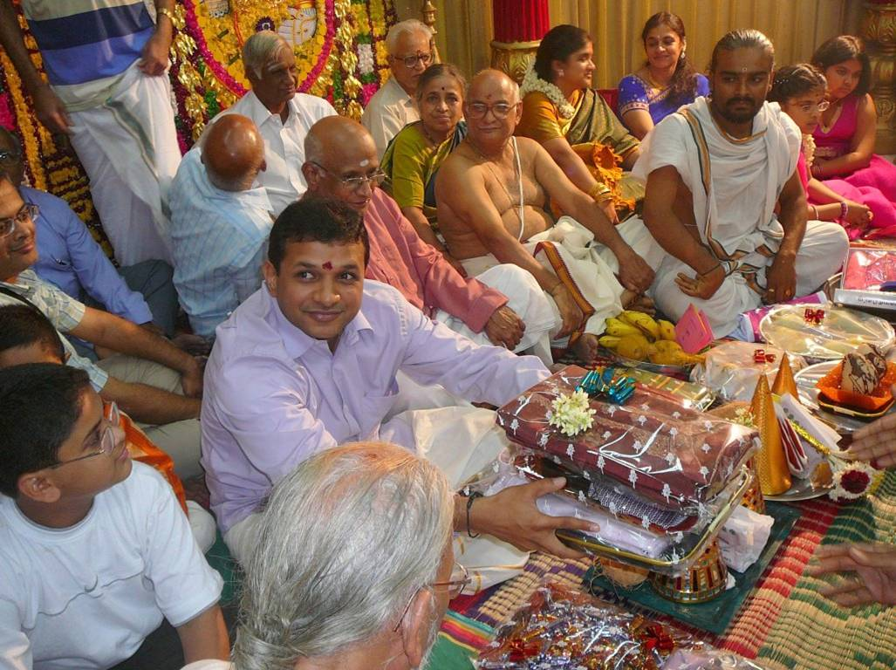
© Appaiah / Wikimedia Commons

Slide 50
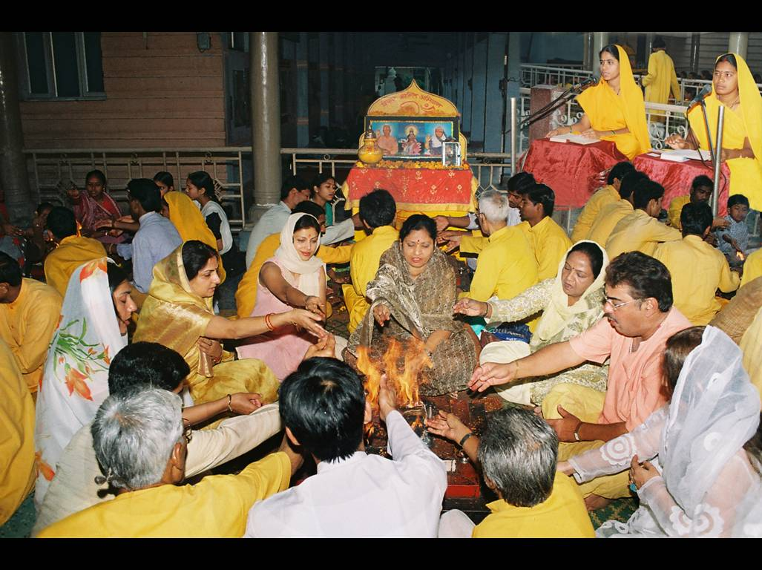
© Shriramshishya / Wikimedia Commons

Slide 51
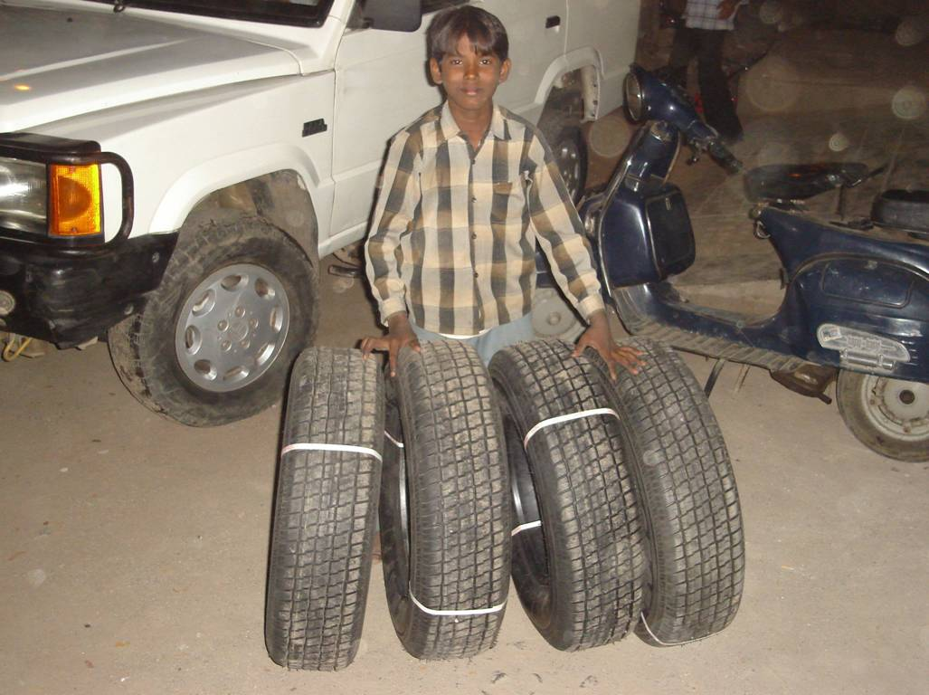

Slide 52
La ética hinduista
© Deepak Gupta / Wikimedia Commons

Slide 53
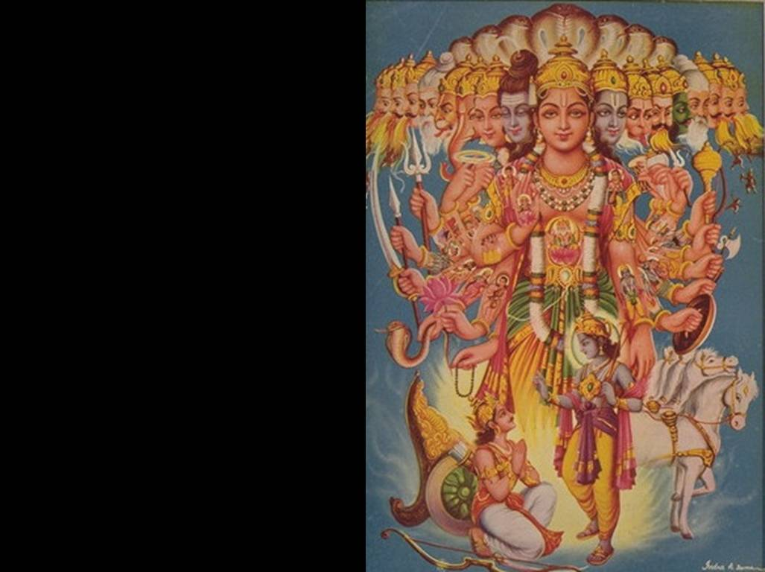
La moralidad sólo existe en la dimensión temporal, y es ilusorio

Slide 54
Tres niveles de realidad

Slide 55
Tres niveles de realidad
El yo supremo

Slide 56
Tres niveles de realidad
El yo supremo
El yo empírico

Slide 57
Tres niveles de realidad
El yo supremo
El yo empírico
El cuerpo

Slide 58
Tres niveles de realidad
El yo supremo
El yo empírico
El cuerpo

Slide 59
Tres niveles de realidad
El yo supremo
El yo empírico
El cuerpo

Slide 60
Tres niveles de realidad
El yo supremo
El yo empírico
El cuerpo

Slide 61
Tres niveles de realidad
El yo supremo
El yo empírico
El cuerpo

Slide 62
Tres niveles de realidad
El yo supremo
El yo empírico
El cuerpo

Slide 63
Tres niveles de realidad
El yo supremo
El yo empírico
El cuerpo

Slide 64
Tres niveles de realidad
El yo supremo
El yo empírico
El cuerpo

Slide 65
Tres niveles de realidad
El yo supremo
El yo empírico
El cuerpo

Slide 66
Tres niveles de realidad
El yo supremo
El yo empírico
El cuerpo

Slide 67
Tres niveles de realidad
El yo supremo
El yo empírico
El cuerpo

Slide 68
Tres niveles de realidad
El yo supremo
El yo empírico
El cuerpo

Slide 69
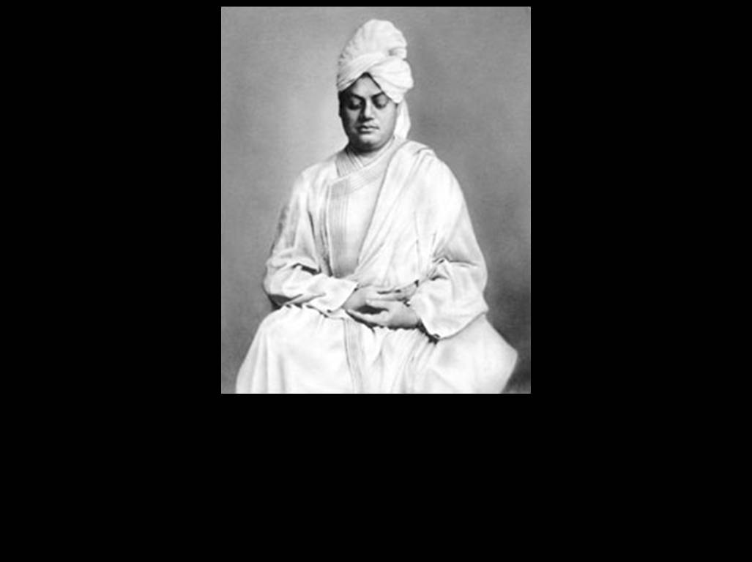
La meta de la ética es alcanzar la unión con el uno

Slide 70
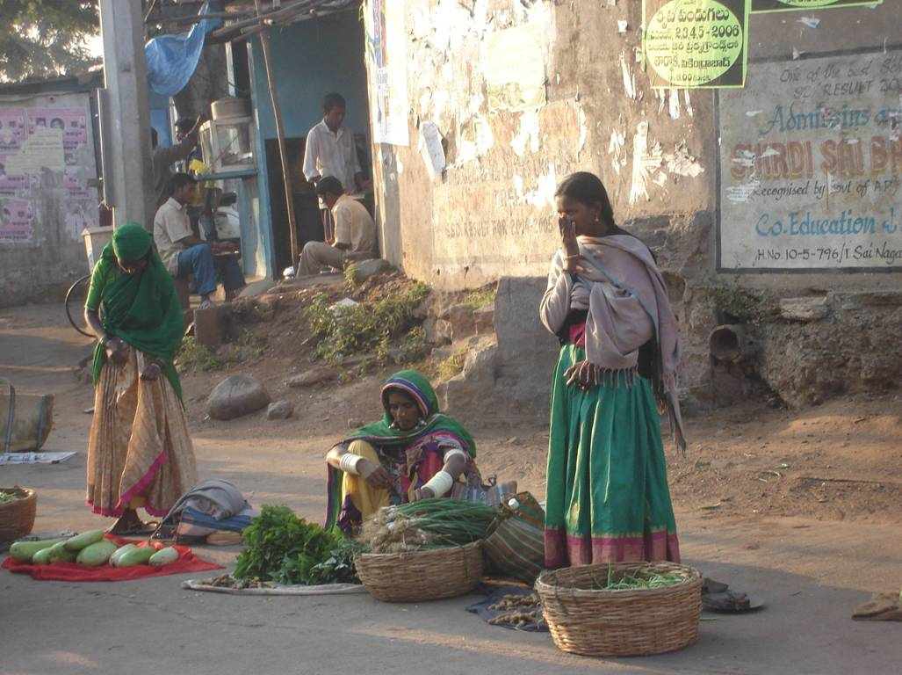

Slide 71
dharma

Slide 72
Karma marga

Slide 73
Tres niveles de realidad
El yo supremo
El yo empírico
El cuerpo

Slide 74
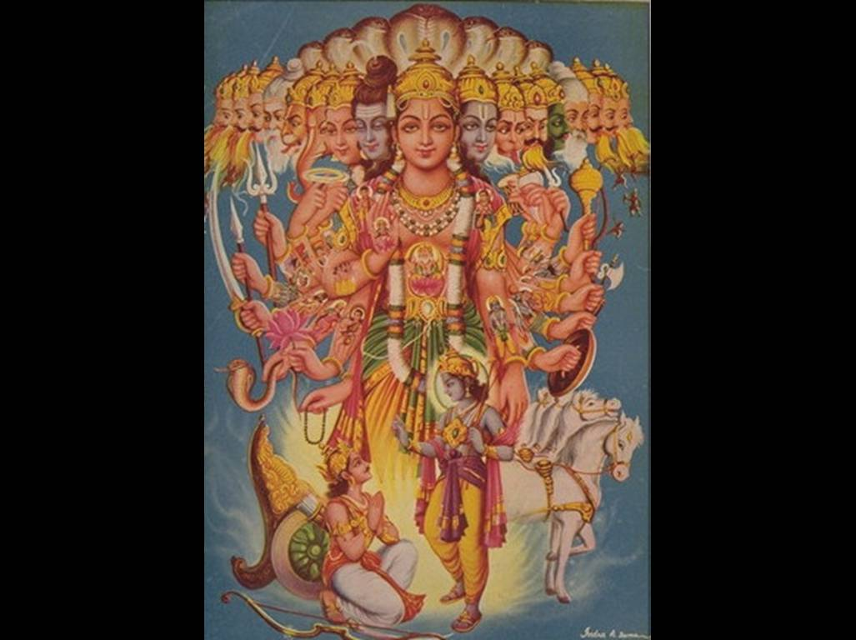

Slide 75
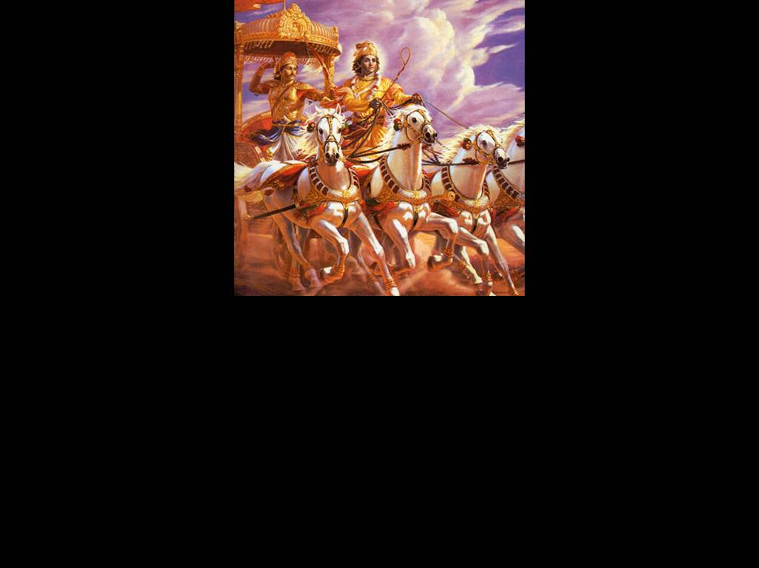
© HinduLara / Wikimedia Commons
No debo tener interés personal en mis acciones, deben ser sin motivos míos

Slide 76
© HinduLara / Wikimedia Commons
Si los motivos de mis acciones no son míos,
¿de dónde vienen?

Slide 77
© HinduLara / Wikimedia Commons
De mi dharma

Slide 78
Comparación con el cristianismo
© Deepak Gupta / Wikimedia Commons

Slide 79
dios
Cristianismo
Hinduismo

Slide 80
dios
Cristianismo
Hinduismo
Un Dios personal y moral

Slide 81
dios
Cristianismo
Hinduismo
Un Dios personal y moral
Ningún dios personal o moral

Slide 82
Base para mis acciones
Cristianismo
Hinduismo

Slide 83
Base para mis acciones
Cristianismo
Hinduismo
Hay principios bíblicos que son universales y absolutos

Slide 84
Base para mis acciones
Cristianismo
Hinduismo
Hay principios bíblicos que son universales y absolutos
Todos debemos seguir estos principios bíblicos

Slide 85
Base para mis acciones
Cristianismo
Hinduismo
Hay principios bíblicos que son universales y absolutos
Cada casta tiene su propia dharma que es lo correcto para ellos
Todos debemos seguir estos principios bíblicos

Slide 86
Base para mis acciones
Cristianismo
Hinduismo
Hay principios bíblicos que son universales y absolutos
Cada casta tiene su propia dharma que es lo correcto para ellos
Todos debemos seguir estos principios bíblicos
Cada casta debe seguir su propia dharma

Slide 87
La moralidad
Cristianismo
Hinduismo

Slide 88
La moralidad
Cristianismo
Hinduismo
La moralidad existe en la tierra y en el cielo

Slide 89
La moralidad
Cristianismo
Hinduismo
La moralidad existe en la tierra y en el cielo
La moralidad sirve como manera de agradar a Dios, como mi respuesta al amor de Dios

Slide 90
La moralidad
Cristianismo
Hinduismo
La moralidad existe en la tierra y en el cielo
La moralidad sirve como manera de agradar a Dios, como mi respuesta al amor de Dios
La bondad puede acelerar el proceso de la salvación

Slide 91
La moralidad
Cristianismo
Hinduismo
La moralidad existe en la tierra y en el cielo
La moralidad sirve como manera de agradar a Dios, como mi respuesta al amor de Dios
La bondad puede acelerar el proceso de la salvación
La moralidad sólo existe en el nivel temporal ilusorio, no en el nivel real

Slide 92
Fotos y gráficos
procedencia y copyright según identificación individual
(los sin identificación vienen del dominio público)
Contenido general adaptado del texto
La presentación pertinente y persuasiva del evangelio:
el impacto del entorno religioso
© 2010 William F. Ritchey

